Slide 1


Mavzu: Eng qadimgi davrlardan ХIХ asrning birinchi yarmida jahon pedagogika fanining rivojlanish tarixi. Yan. A. Komenskiyning pedagogik nazariyasi. ХIХ asrning 2-yarmi - XX asrda jahon pedagogika fanining rivoji. K.D.Ushinskiyning pedagogik merosi.

Slide 2

Reja:
Qadimgi Yunoniston va Rim davlatlarida ta’lim-tarbiya. Qadimgi SHarq davlatlarida va Yunonistonda pedagogik fikrni paydo bo’lishi.
G’arbiy Yevropa mamlakatlarida ta’lim-tarbiya. Komenskiyning pedagogik tizimi va pedagogika fani taraqqiyotidagi ahamiyati;
Rus pedagogik olimlarining pedagogik g’oyalari. K. D. Ushinskiyning pedagogik merosi.

Slide 3

Jahon pedagogika fani rivojlanish tarixi bayoni
Qadimgi Yunonistonda madaniyat, tarbiya, maktab va dastlabki pedagogik fikrlar boshqa qadimiy SHarq mamlakatlariga nisbatan juda erta rivojlangan.
Tarbiya tizimi shaharlar nomi bilan yuritilib «Sparta» va «Afina» usulidagi tarbiya deb yuritiladigan bo’ldi.
Yunonistonda qullarni «gapiradigan ish quroli» deb hisoblar edilar. CHunki qullar barcha mamlakatlardagi kabi oddiy insoniy huquqlardan ham mahrum edilar.
Lakoniya (Sparta) Peloponnesning sharqi-janubiy qismidagi yerlarga joylashgan davlat bo’lib, bu viloyatlar sohilida kemalar to’xtaydigan qulay gavanlar yo’q edi. Mamlakatda qullar mehnatiga asoslangan dehqonchilik hukmron edi. Soni unchalik ko’p bo’lmagan yarim ozod va to’la huquqli bo’lmagan aholisining ko’pchiligi hunarmandlar edi. To’qqiz ming oiladan iborat bo’lgan quldorlar 250 mingdan ko’proq aholiga hukmronlik qilardi.

Slide 4
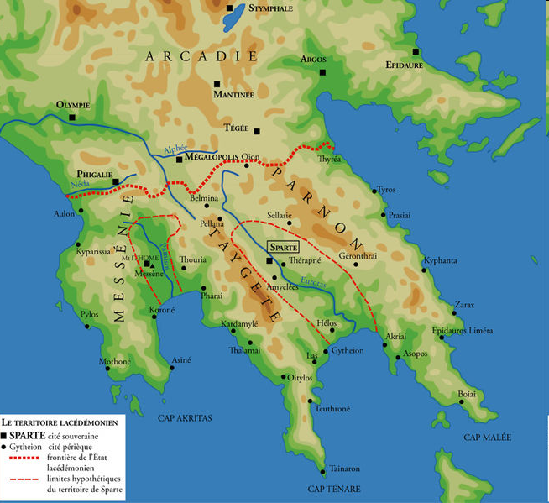


Slide 5
Tarbiya ishlari esa davlat ixtiyorida bo’lib, uning asosiy maqsadi spartaliklarning bolalarini baquvvat, jismoniy sog’lom, bardoshli, chiniqqan jangchilar qilib tarbiyalashdan iborat bo’lish bilan birga bo’lajak quldorlarni ham tarbiyalashni nazarda tutar edi.
Spartaliklarning bolalari 7 yoshgacha uyda yashar, keyin «agella» deb ataluvchi alohida davlat tomonidan tashkil etilgan tarbiya muassasasiga joylashtirganlar va 18 yoshga yetgunicha ularga ana shu muassasalarda ta’lim-tarbiya berilar edi. Bu muassasalarning rahbarlari davlat tomonidan obro’li, taniqli kishilardan tayin qilinar edi. Bunday kishilar «pedonom» deb atalib, butun tarbiyaviy ishga rahbarlik qilardi. Ayniqsa, o’smirlar tarbiyasiga alohida e’tibor berilardi. Ular jismoniy sog’lom bo’lishi uchun turli mashqlar bilan chiniqtirilar, sovuqqa, ochlikka va chanqoqlikka chidashga, og’riqqa bardosh berishga ham o’rgatib borilar edi. Ta’lim jarayonining asosiy qismini harbiy gimnastika mashqlari egallar edi. Bu bilan yosh spartaliklarni yugurishdan, sakrashdan, disk va nayza ota bilishdan, kurashish va qo’l bilan jang qilish usullaridan saboq berilardi.

Slide 6
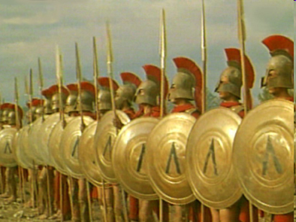
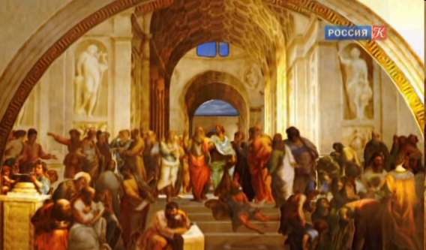

Slide 7
Qadimgi grek tarixchisi, faylasuf olimi Plutarx Sparta maktablaridagi ta’lim-tarbiya haqida gapirib shunday deydi: «O’qish va yozish — bolalarga faqat ularning eng zaruri o’rgatilar edi, tarbiyaning qolgan qismi esa bitta maqsad: hech so’zsiz itoat qildirishni, chidamli bo’lishni va yengish ilmini o’rgatishni ko’zda tutadi».
Yoshlarga axloqiy tarbiya berishda davlat rahbarlari maxsus suhbatlar o’tkazib, shu yo’l bilan ularga axloqiy va siyosiy tarbiya berar edilar.
Sparta ta’lim-tarbiya tizimida bola 18—20 yoshga yetgandan keyin maxsus «efeblar» (efeblar qadimgi Yunonistonda balog’atga yetgan o’spirinlar) guruhiga o’tkazilgan va harbiy xizmatni o’taganlar.

Slide 8
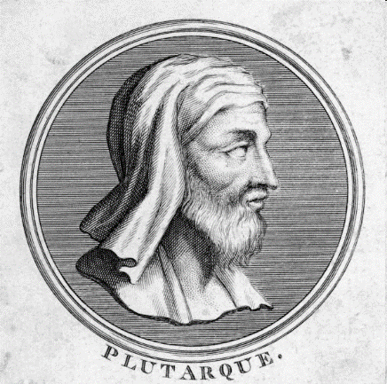
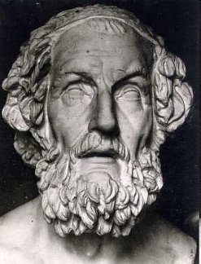
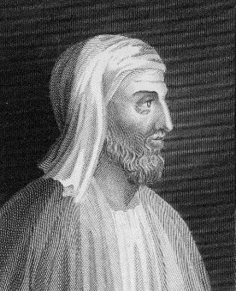

Slide 9
Spartada qizlar tarbiyasiga ham alohida e’tibor berilgan, ya’ni ular ham harbiy va jismoniy tarbiya malakalari bilan qurollantirib borilgan. Bundan maqsad erkaklar qullar qo’zgolonini bostirmoq uchun urushga ketgan vaqtlarida qizlar, ayollar shaharni, uy-joyni qo’riqlash maqsadida qurollanib qo’riqchilik vazifasini o’tar, qullarni esa itoat saqlashini ta’minlar edilar.
Afinada bolalar 7 yoshga yetguncha uyda tarbiyalanar edilar. Ug’il bolalar 7 yoshdan boshlab maktabga qatnar, qizlar esa oilada ona ko’magida uy-ro’zg’or ishlariga o’rgatilar edi. Afinada umuman xotin-qizlarning hayoti uy doirasidan chiqmas, asosan ichkarida o’tar edi.

Slide 10
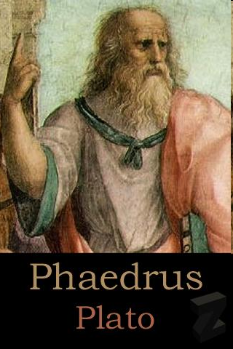
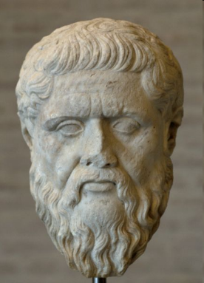
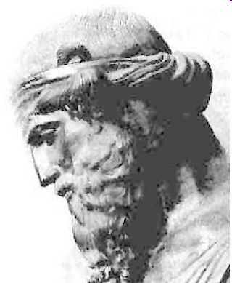

Slide 11

Tarbiya,— deydi Platon,— davlat tomonidan tashkil etilmog’i va hukmron guruhlarning — faylasuflar va jangchilarning manfaatlarini ko’zlamog’i lozim. Platon o’zining pedagogika tizimida Sparta va Afina tizimining ba’zi bir belgilarini birlashtirishga intiladi.
Platonning fikricha, bolalar 3 yoshdan boshlab 6 yoshgacha davlat tomonidan tayinlab qo’yilgan tarbiyachilar rahbarligida maydonchalarda turli o’yinlar o’ynash bilan shug’ullanishlari muhim bo’lgan. Platon o’yinlarni maktabgacha tarbiya vositasi deb hisoblab, ularga katta ahamiyat beradi, shuningdek, bolalarga hikoya qilib beriladigan materiallarni sinchiklab tanlash kerakligini ham uqtirib o’tadi. U bolalarga eng yoshlik chog’idanoq ijtimoiy tarbiya berish tarafdori edi.

Slide 12

Bolalar 7 yoshdan 12 yoshgacha davlat maktablariga qatnaydilar va bunday maktablarda ularga o’qish, yozish, hisob, musiqa va ashula o’rgatiladi.
Bolalar 12 yoshdan 16 yoshgacha odatdagi badantarbiya mashqlari o’rganiladigan palastrada, ya’ni jismoniy tarbiya maktabida o’qiydilar.
Platon ham xotin-qizlar tarbiyasi xususida fikr yuritib, Spartadagi usulni ma’qullaydi.

Slide 13
Arastu o’g’il bolalar 7 yoshdan boshlab davlat maktabida o’qishi lozim, deb uqtiradi. Bolalarga aqliy tarbiya berilishi kerakligini aytib, u o’g’il bolalar avvalo badantarbiya muallimlarining qo’liga topshirilsin, deb talab qiladi; bunda u bolalarni haddan tashqari charchatib qo’ymaslik kerakligini aytadi va ularni jismi mustahkamlanib olgunicha yengil mashqdar bilan shug’ullantirishni tavsiya etadi.
Demokrit tarbiyani tabiatga muvofiqlashtirish masalasini birinchi bo’lib ilgari surdi. «Tabiat bilan tarbiya bir-biriga o’xshaydi» deb yozadi u. Demokrit «ta’lim mehnat asosidagina go’zal narsalarni hosil qiladi», deb, tarbiya ishida mehnatning roli juda katta ekanligini ta’kidladi.

Slide 14
Arastu pedagogika tarixida birinchi bo’lib, yoshni davrlarga bo’lishga.urinib ko’radi. U insonning yoshlik yillarini uch davrga bo’lib o’rganadi: 7 yoshgacha bo’lgan davr; 7 yoshdan 14 yoshgacha bo’lgan davr (jismoniy balog’at davrining boshlanishi) va jinsiy balog’at davrining boshlanishidan 21 yoshgacha bo’lgan davr. Uning fikricha, bunday da^vrlarga bo’lish tabiatga mos bo’lib tushadi.
Arastuning qarashlari antik pedagogikaning taraqqiyotiga katta ta’sir o’tkazdi. Ayniqsa uning «Nikomah etikasi» va «Siyosat» asarlari axloq masalalarini nazariy ishlab chiqishga bag’ishlandi.
Arastu, axloqning jamiyat hayotida muhim ahamiyatga ega ekanligini ta’kidlab, «Tabiat inson qo’lida qurol — aqliy va axloqiy kuch bergan, ammo u shu qurolni teskari tomonga nisbatan ham ishlatishi mumkin: shu sababli axloqiy tayanchlari: bo’lmagan odam eng insofsiz va yovvoyi, o’zining jinsiy va did mayllarida eng tuban mavjudot bo’lib qoladi»,— deydi.

Slide 15
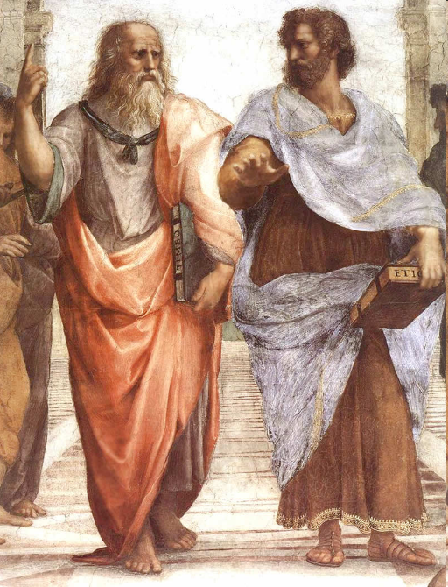

Slide 16
O’rta asrlarda katta kuchga ega bo’lgan katolik ruhoniylari barcha imkoniyatlardan foydalanib, ma’rifatga qarshi qattiq kurash olib bordilar. Din haqiqatning birdan-bir manbai hisoblanib, fan dinga xizmat qildirilar edi. Natijada fan sohasida ijodiy fikrning o’sishiga qattiq to’sqinlik qilindi. CHinakam ilmiy bir fikrni aytishga jur’at qilgan har bir kishi shafqatsiz ravishda qattiq jazoga tortilar, jallodlar qo’liga berilar edi.
O’sha davrda hamma ta’lim-tarbiya ishlari ruhoniylar qo’lida qurol bo’lib, batamom diniy ruh va xurofot bilan sug’orilar edi.

Slide 17
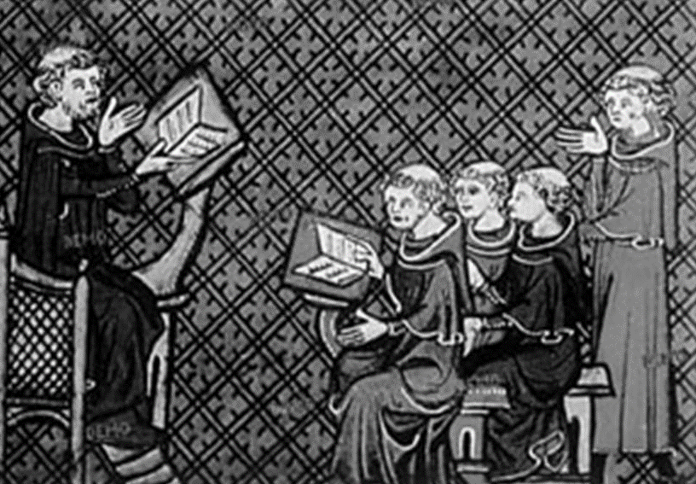

Slide 18
O’rta asr G’arbiy Yevropa mamlakatlarida ikki guruhga bo’lingan va yetti fanni o’z ichiga olgan ta’lim dasturi vujudga keltirildi. Birinchi guruh uchta fandan iborat edi, shu sababli unga lotincha «trivium» nomi berildi. Bunga grammatika (lotin tili grammatikasi), ritorika va dialektika kirar edi. Ikkinchi guruh to’rt fandan iborat bo’lgani uchun uni lotincha «kvadrivium» deyiladi. Unga arifmetika, geometriya, astronomiya va musiqa kirar edi. Hammasi bo’lib bu yettita fanni «etti erkin san’at» deb atash rasm bo’lib qoldi.

Slide 19
Universitetlarning vujudga kelishi va ularning rivojlanishi. XII—XIII asrda bir qancha G’arbiy Yevropa mamlakatlarida oliy ma’lumot beradigan o’quv yurtlari sifatida universitetlar paydo bo’la boshlaydi. Universitetlarning vujudga kelishiga o’sha vaqtlarda ko’p yevropaliklarning arab madaniyati (xususan, meditsina va falsafa) bilan tanishuvi katta ta’sir ko’rsatdi.
Komenskiy o’zining pedagogik nazariyasida tarbiyaning tabiatga uyg’un bo’lishi to’g’risidagi tushunchani ilgari suradi. «Buyuk didaktika» da o’qitish tabiiylikka bo’ysunishi, o’qitish tabiat talabiga bo’ysunishi kerak. Bolaning aqliy va jismoniy o’sish jarayoni tabiatdagi o’sish jarayoniga o’xshagan bo’ladi. Masalan, bog’bon daraxtlarni parvarish qiladi, uning o’sish xususiyatlarini hisobga oladi. Xuddi shunday o’qituvchi ham bolani tarbiyalash bilan undagi xususiyatlarni hisobga oladi. Bog’bon o’sish qonuniyatini hisobga olar ekan, o’qituvchi tarbiyalash qonuniyatiga bo’ysunadi.

Slide 20
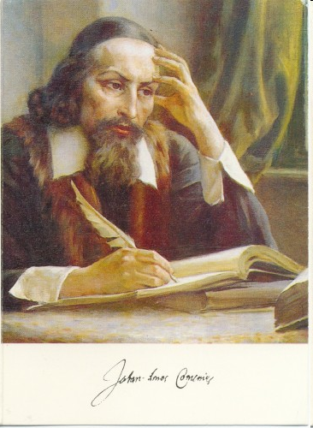


Slide 21
Komenskiy tarbiyachi boladagi iste’dodni o’stirishi kerak. Agar bola pedagogik ta’sirsiz yashasa, bu iste’dod tasodifan o’sadi. Kishi dunyoga kelganda kishiga xos iste’dodga ega bo’ladi. Xuddi olmadagi urug’ga o’xshab ba’zida ko’proq, ba’zida kamroq bo’ladi.
Komenskiy o’z asarlarida tarbiyaning maqsadini ko’rsatadi. Tarbiyaning maqsadi kishini mangulik dunyosiga tayyorlashdan iboratdir. Buni uch xil tarbiya orqali amalga oshirish mumkin

Slide 22
Bola tarbiyasi
Aqliy tarbiya
Diniy tarbiya
Axloqiy tarbiya

Slide 23
Komenskiyning bolani yosh davrlarga bo’lishda tabiiylik printsipiga amal qilib, bola yoshini davrlarga bo’ladi:
1. Tug’ilganidan 6 yoshgacha – ona maktabi
3. 12-18 yoshgacha – gimnaziya.
4. 18-24 yoshgacha – Universitet.
2. 6-12 yoshgacha – xalq maktabi yoki ona tili maktabi.

Slide 24
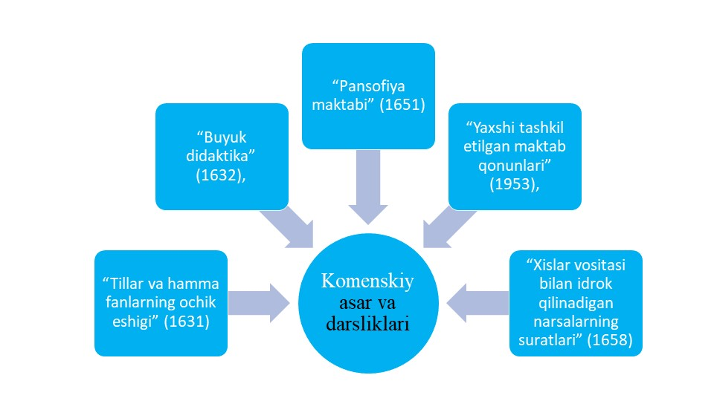

Slide 25
Komenskiy sinf — dars tizimini ishlab chiqdi. Dars vaqtida o’tgan darsni qaytarish, yangi mavzuni tushuntirish, mustahkamlash, uyga vazifa berish kerakligini ko’rsatdi. Darsni rejalashtirish va olib borish to’g’risida ko’rsatmalar berdi. Har bir darsning o’z mavzusi va o’z vazifasi bo’lishini aytdi. O’qituvchi o’quvchilarning dars mashg’ulotlarida faol qatnashishlarini ta’minlashi, kuzatib borishi, sinfda intizom saqlanishi kerakligini aytdi. O’quv jarayonini tashkil qilishni haddan oshirib yuborib, o’qituvchi bir vaqtda 300 o’quvchi bilan dars olib borishi mumkin, deb hisobladi. O’qituvchi o’ziga yaxshi o’quvchini yordamchi qilib olishi mumkinligini aytdi.
Maktabda o’quv yili va uni o’quv choraklariga bo’lish, ta’tillar berilishini kiritdi. O’quv kunini (ona tili maktabida 4 soat, lotin maktabida 6 soat) belgilab berdi. O’quvchilar maktabga bir vaqtda qabul qilishib, o’qish kuzda (sentyabrda) boshlanishi kerak, deb hisobladi.

Slide 26

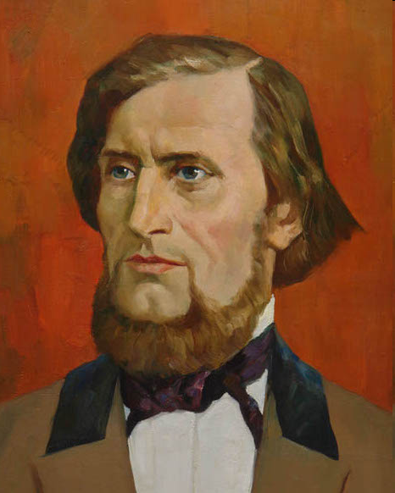


Slide 27
Mashxur rus pedagogi, rus pedagogikasi va xalq maktablarining asoschisi, «rus o‘qituvchilarining o‘qituvchisi» Konstantin Dmitriyevich Ushinskiy 1824 yilning 19 fevralida Tula shaxrida tug‘ildi.
K.D.Ushinskiy-pedagoglik faoliyatini ilmiy-ijtimoiy ish bilan birga ko‘shib olib bordi. 1848 yilda uning birinchi ilmiy ishi-«Kameral fanlarni o‘kitish xaqida» degan asari nashr kilindi. Bu asarda Ushinskiy oliy o‘kuv yurtlaridagi mavjud o‘qitish tizimiga nisbatan tanqidiy ko‘z bilan qaradi. Hukumat tomonidan erkinlik berilishini talab etdi. o‘kitish tizimini yaxshilashga oid yirik uslubiy muammolarni o‘rtaga qo‘yib, ularni qanday xal etish yo‘llarini ko‘rsatib berdi.

Slide 28
K. D. Ushinskiy, rus xalqi tarbiyasining asosiy tomoni bolalarni vatanparvarlik, Vatanga chuqur muxabbat ruxida o‘stirishdan iboratdir, deydi. Ushinskiy tarbiyada xalq ruxining eng yaxshi ifodasi ona tili ekanligini, rus bolalarini o‘qitishda rus tili asos bo‘lishi kerakligini, boshlang‘ich maktablardagi ta’lim xam bolalarni rus tarixi, Rossiya geografiyasi va uning tabiati bilan muntazam tanishtirilib borilmog‘i kerakligini bir necha bor aytib o‘tadi va buni aniq misollar bilan isbotlab boradi.

Slide 29
K.D.Ushinskiy pedagoglik faoliyatini ilmiy-ijodiy ish bilan birga qo’shib olib bordi. 1848 yilda uning birinchi ilmiy ishi —«Kameral fanlarni o’qitish haqida» degan asari nashr qilindi. Bu asarda Ushinskiy oliy o’quv yurtlaridagi mavjud o’qitish tizimiga nisbatan tanqidiy ko’z bilan qaradi. Hukumat tomonidan erkinlik berilishini talab etdi. O’qitish tizimini yaxshilashga oid yirik uslubiy muammolarni o’rtaga qo’yib, ularni qanday hal etish yo’llarini ko’rsatib berdi.

